Slide 1
Gene Clustering: tecniche di raggruppamento genico per dare un senso ai dati trascrittomici

Slide 2
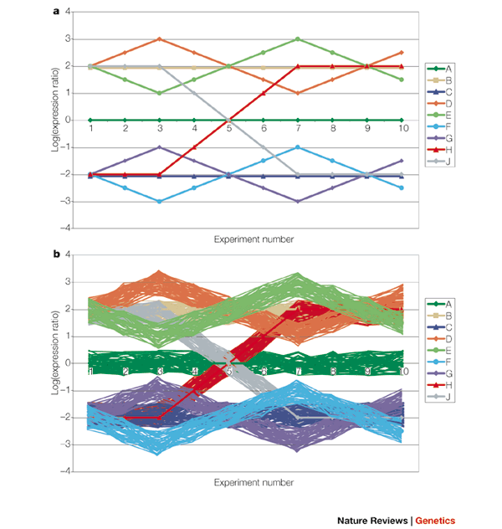
GENE CLUSTERING: Ragruppare i geni in famiglie che mostrano
un profilo comune rispetto alla variabile (tempo, dose, background genetico, etc.)

Slide 3
Misurare la somiglianza/differenza delle curve con il coefficiente di correlazione

Slide 4
Altre misure di somiglianza /differenza

Slide 5
Metodi di Clustering Distributivi

Slide 12
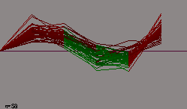
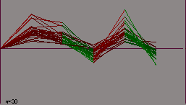
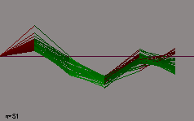
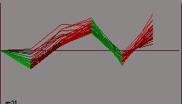
Metodi distributivi
Clustering methods: ex 1: the k-means

Slide 22
Metodi di Clustering Associativi

Slide 24
Hierarchical Clustering (HCL)
HCL è un metodo di clustering che unisce geni simili in gruppi. All’inizio del procedimento ogni gene è un cluster. Il processo iterativo inizia e continua con il “join” dei gruppi risultanti, basato sulla loro similarità fino a quando tutti I gruppi sono connessi in un unico albero gerarchico.
(HCL-1)

Slide 25
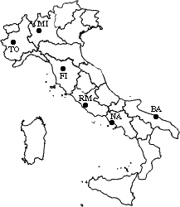
Un esempio di HCL con Single Linkage
Le distanze vengono date tramite una matrice (input distance
matrix).Supponiamo di voler clusterizzare alcune città italiane.
Questa è la input distance matrix:
 | BA | FI | MI | NA | RM | TO
BA | 0 | 662 | 877 | 255 | 412 | 996
FI | 662 | 0 | 295 | 468 | 268 | 400
MI | 877 | 295 | 0 | 754 | 564 | 138
NA | 255 | 468 | 754 | 0 | 219 | 869
RM | 412 | 268 | 564 | 219 | 0 | 669
TO | 996 | 400 | 138 | 869 | 669 | 0

Slide 26
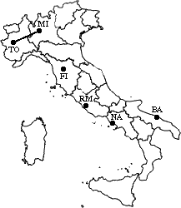
Le città più vicine sono Milano e Torino a distanza 138
km. Queste città vengono messe dentro lo stesso cluster
chiamato MI/TO.
 | BA | FI | MI/TO | NA | RM
BA | 0 | 662 | 877 | 255 | 412
FI | 662 | 0 | 295 | 468 | 268
MI/TO | 877 | 295 | 0 | 754 | 564
NA | 255 | 468 | 754 | 0 | 219
RM | 412 | 268 | 564 | 219 | 0

Slide 27
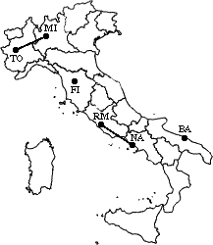
A questo punto le citta più vicine sono NA e RM a
Distanza 219 km. Cosi viene creato il cluster
NA/RM.
 | BA | FI | MI/TO | NA/RM
BA | 0 | 662 | 877 | 255
FI | 662 | 0 | 295 | 268
MI/TO | 877 | 295 | 0 | 564
NA/RM | 255 | 268 | 564 | 0

Slide 28
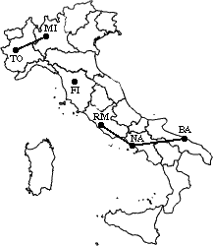
Ora la distanza più piccola è tra BA e NA/RM quindi:
 | BA/NA/RM | FI | MI/TO
BA/NA/RM | 0 | 268 | 564
FI | 268 | 0 | 295
MI/TO | 564 | 295 | 0

Slide 29
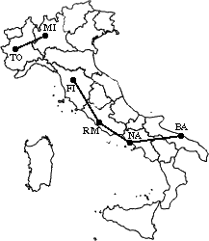
Vedendo che la distanza tra BA/NA/RM e FI è la distanza
Minore, mettiamo BA/NA/RM e FI dentro un nuovo
cluster BA/FI/NA/RM .
 | BA/FI/NA/RM | MI/TO
BA/FI/NA/RM | 0 | 295
MI/TO | 295 | 0

Slide 30
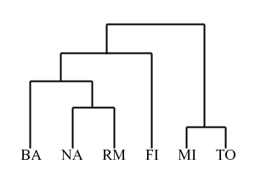
Finalmente uniamo i due ultimi cluster in uno solo.
L’albero gerarchico che si genera è il seguente:

Slide 31
Hierarchical Clustering
Durante la costruzione della gerarchia, delle decisione devono essere prese per determinare quali cluster devono essere uniti (joined). La distanza (similarità) tra i cluster deve essere calcolata. Le regole che gestiscono questo calcolo sono I metodi di lincaggio(linkage methods ).
(HCL-2)

Slide 32
Metodi di Lincaggio (Linkage Methods)
I metodi di lincaggio sono regole che ritornano un valore che verrà usato per determinare quali elementi (clusters) devono essere uniti(linked).
I tre metodi di lincaggio comunemente usati sono:
Single Linkage
Average Linkage
Complete Linkage
(HCL-3)

Slide 33
Single Linkage
La distanza da cluster a cluster (cluster-to-cluster distance) è definita come la distanza minima tra i membri di un cluster e i membri di un altro cluster. Single linkage tende a creare cluster ‘allungati’ con geni individuali concatenati nei cluster.
D_{AB} = min ( d(u_{i}, v_{j}) )
dove u ∈ A e v ∈ B
Per ogni i = 1 a N_{A} e j = 1 a N_{B}
CLUSTER A CLUSTER B
D_{AB}
(HCL-4)

Slide 34
Average Linkage
La distanza da cluster a cluster (cluster to clusuter distance) è definita come la distanza media tra tutti I membri di un cluster e tutti I membri di un altro cluster. Average Linkage ha una leggera tendenza alla produzione di cluster di varianze simili.
D_{AB} = 1/(N_{A}N_{B}) Σ Σ ( d(u_{i}, v_{j}) )
dove u ∈ A e v ∈ B
Per ogni i = 1 a N_{A} e j = 1 a N_{B}
D_{AB}
(HCL-5)

Slide 35
Complete Linkage
La distanza da cluster a cluster è definita come la massima distanza tra i membri di un cluster e i membri di un altro cluster. Complete Linkage tende di creare cluster di dimensione e variabilità simili.
D_{AB} = max ( d(u_{i}, v_{j}) )
dove u ∈ A e v ∈ B
Per ogni i = 1 a N_{A} e j = 1 a N_{B}
D_{AB}
(HCL-6)

Slide 36
Confronto dei Linkage Methods
Single
Ave.
Complete
(HCL-7)

Slide 37
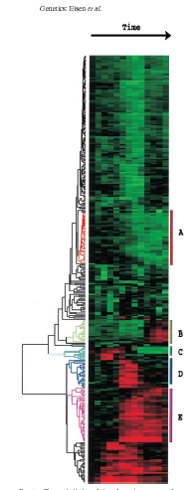
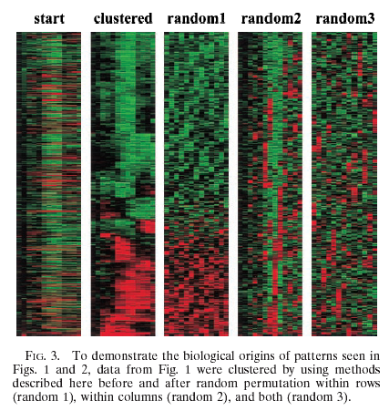

Slide 38
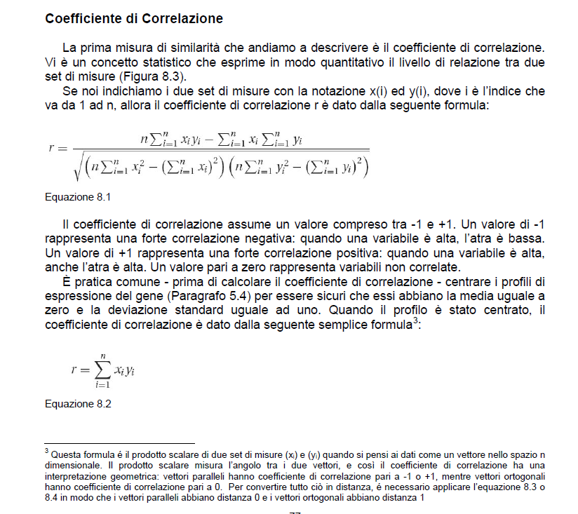

Slide 39
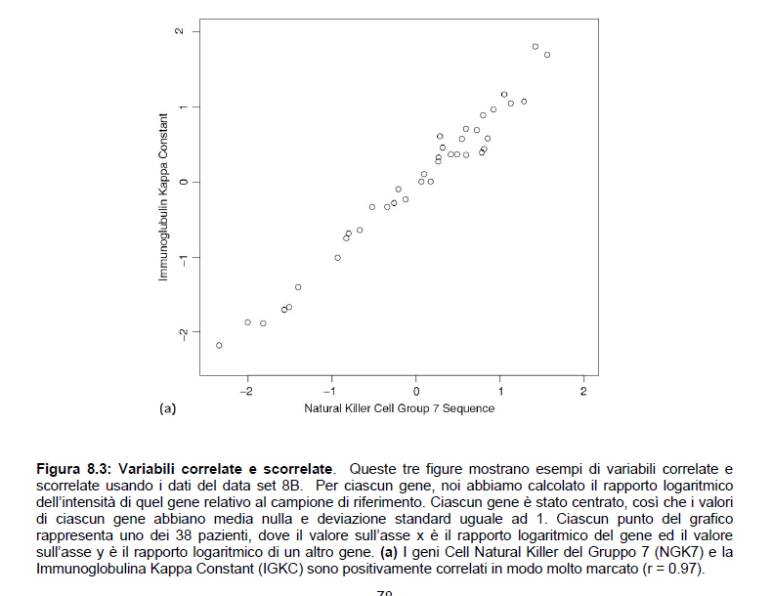
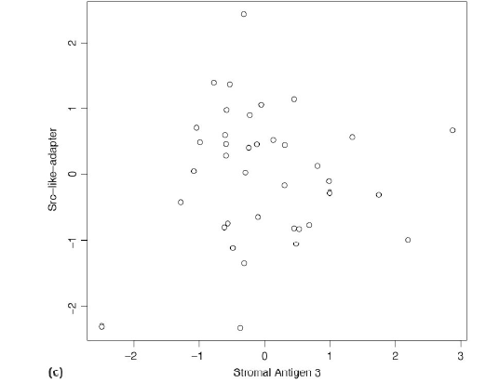

Slide 41
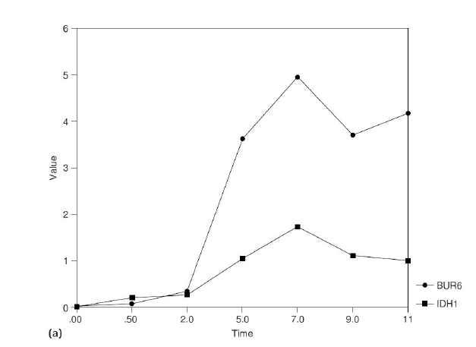

Slide 42
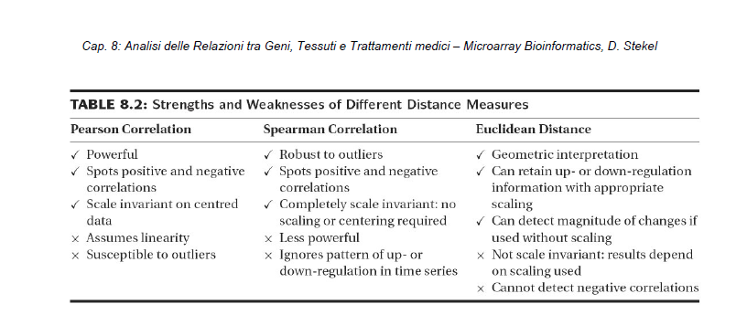

Slide 43
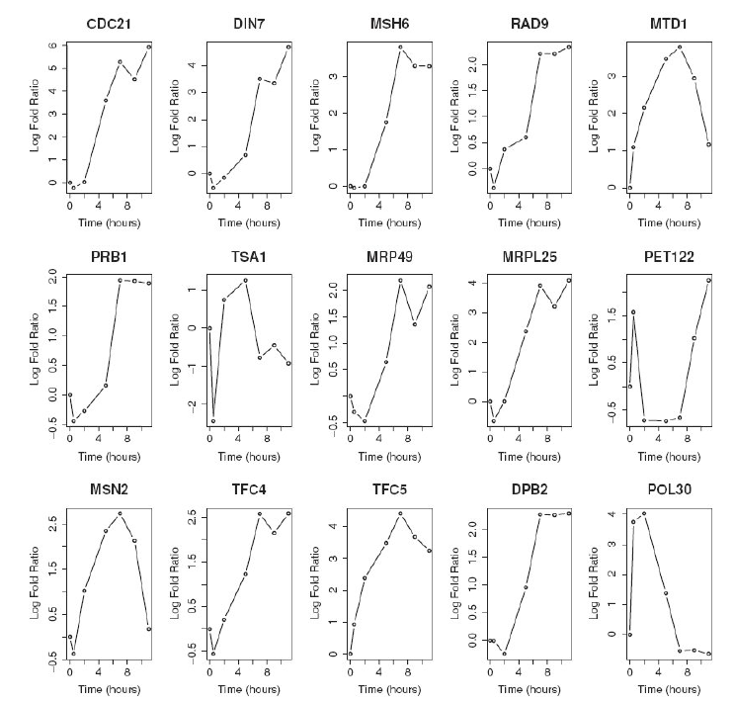

Slide 44
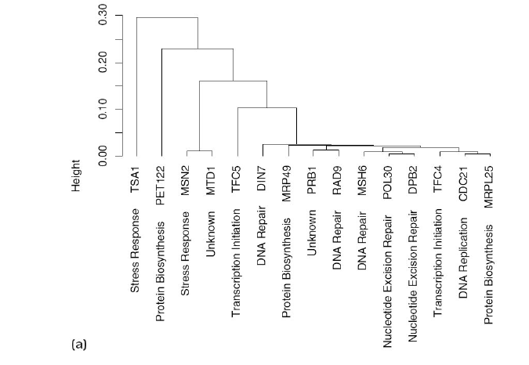
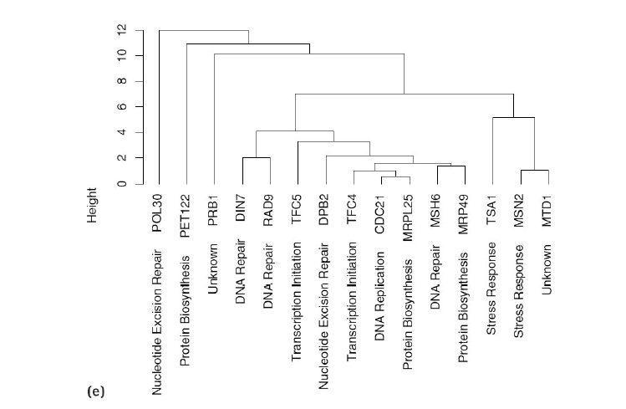
Coefficiente di Pearson
Distanza euclidea

Slide 45
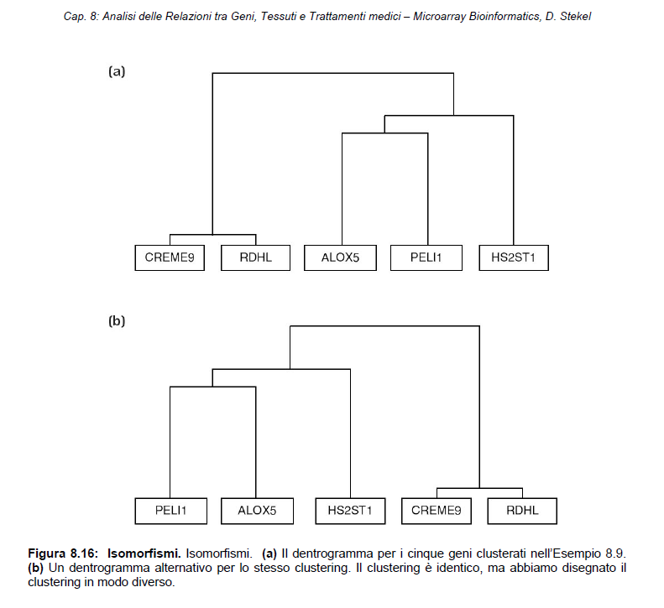

Slide 46
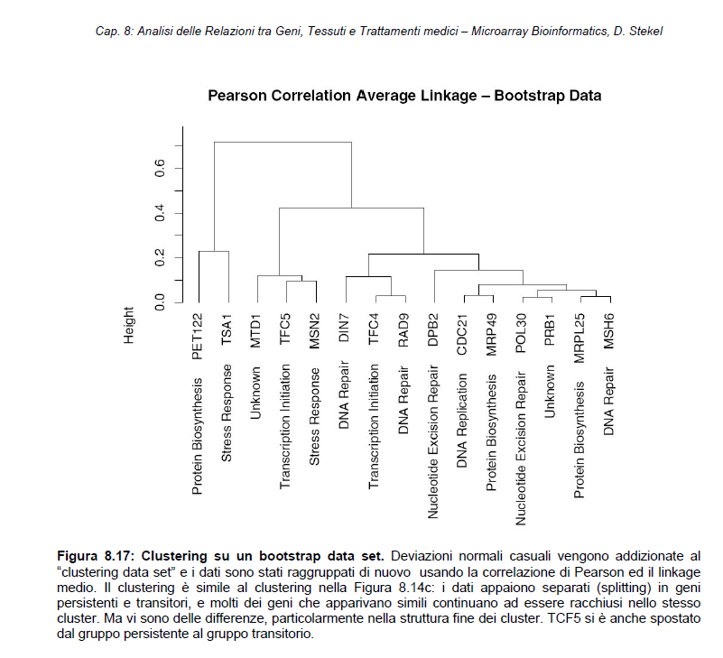

Slide 47
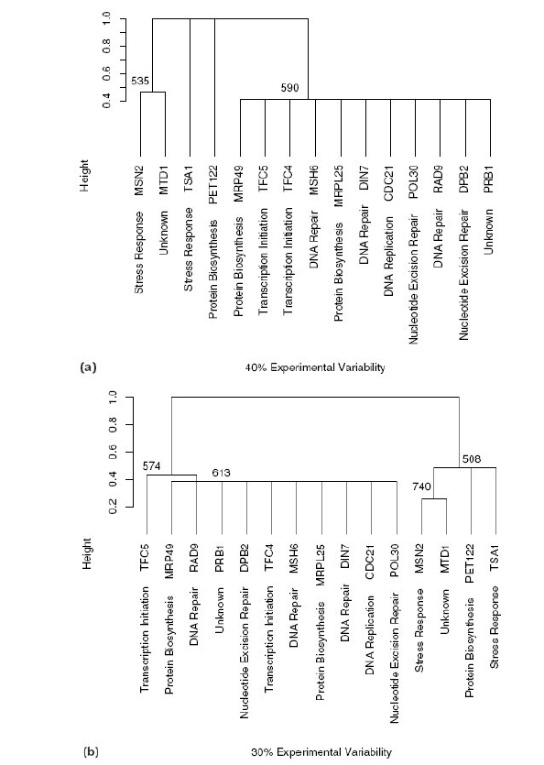

Slide 48
How to cluster genes according to their expression profile?
Gène
Each gene is a dot in a n dimension space (n= number of experiments). How to deal with this and define gene groups?
Visualise data in a limited space
Split the genes into groups depending on their behavior
Dimension reduction
Clustering

Slide 49
How to cluster genes according to their expression profile?
Dimension reduction: the theory
Exp 2
Gene 1
Projection
Axis 1
Gene 2
Axis 2
Exp 1
More information is kept on axis 2
Dimension reduction: the Principal Component Analysis
N-dimension Space
2-dimension Space
PCA

Slide 50
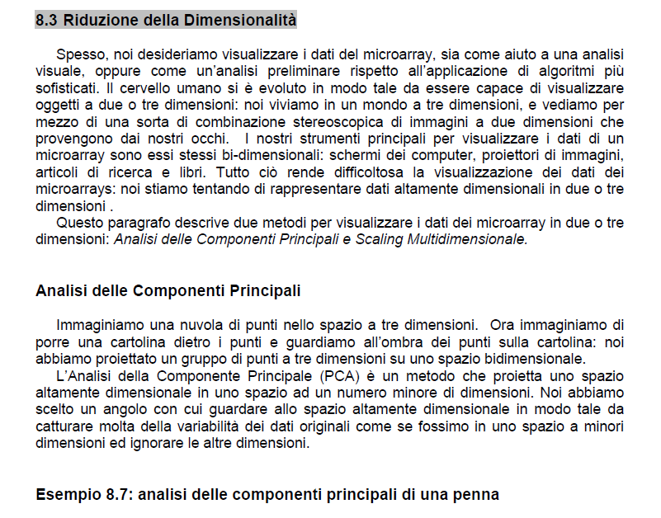

Slide 51
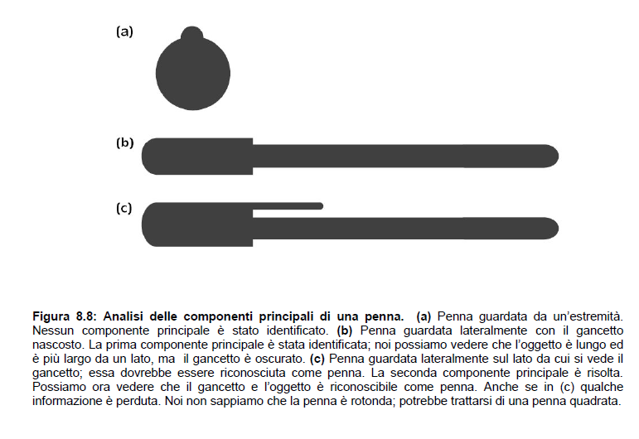

Slide 52
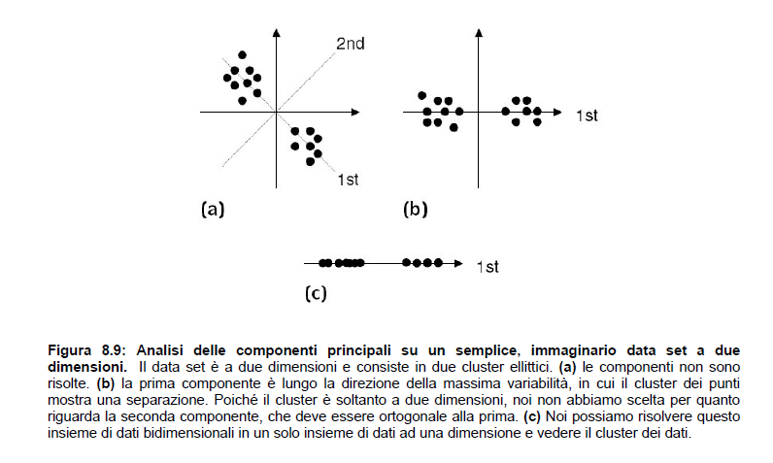

Slide 53
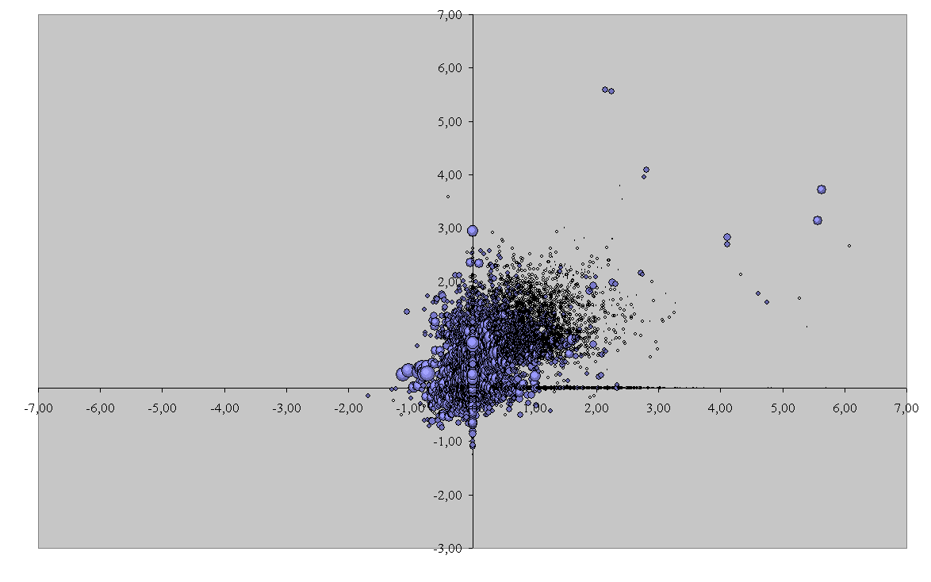
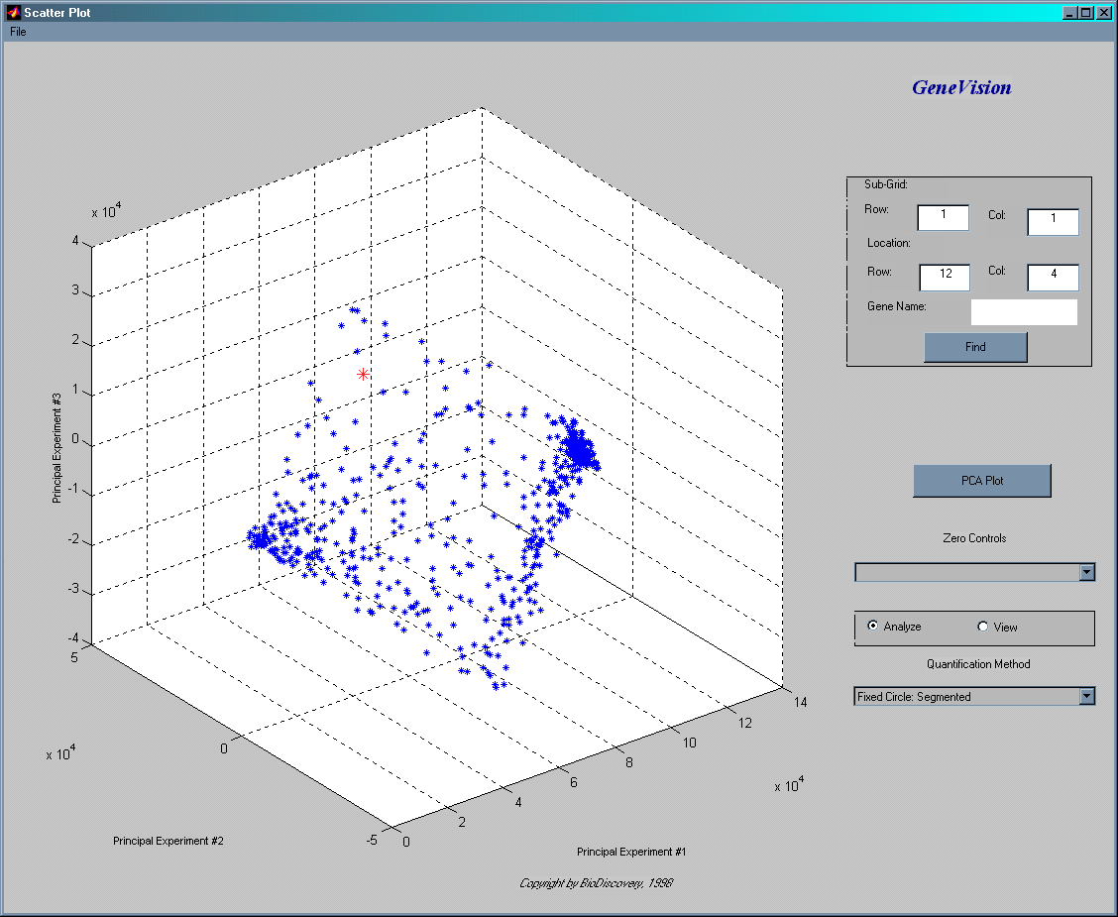
How to cluster genes according to their expression profile?
Ex. :
Exp 2
Exp 1
Exp 2
Gene 1
Val(1,1)
Val(1,2)
Val(2,2)
Gene 2
Val(2,1)
Val(2,2)
Val(1,2)
Exp 1
Val(1,1)
Val(2,1)
Généralisation :
n genes, 2 exp
n genes, 3 exp
Nuage de points
n genes,
N exp.

Slide 58
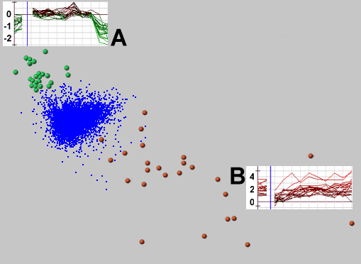
How to cluster genes according to their expression profile?
Dimension reduction: the Principal Component Analysis
N-dimension Space
2-dimension Space
PCA
Exemple :
12 kinetic measurements 2 dimension picture
(Devaux et al., 2001)

Slide 59
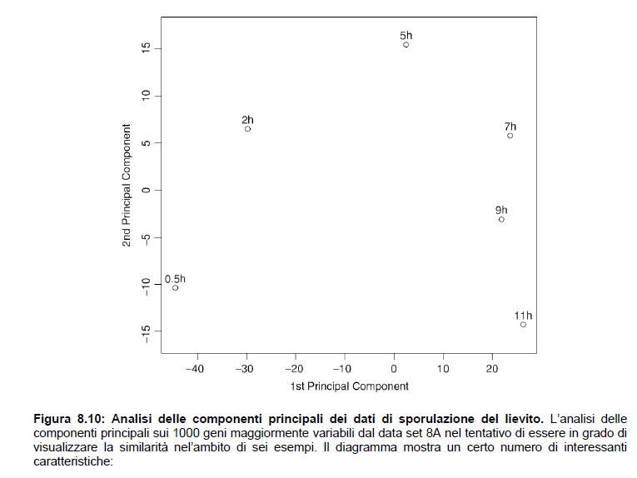

Slide 60
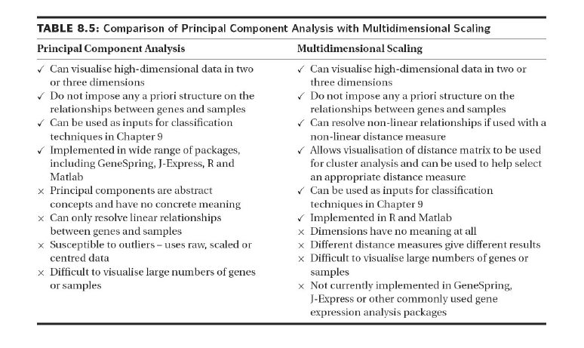

Slide 61
Il mio clustering è corretto?

Slide 62
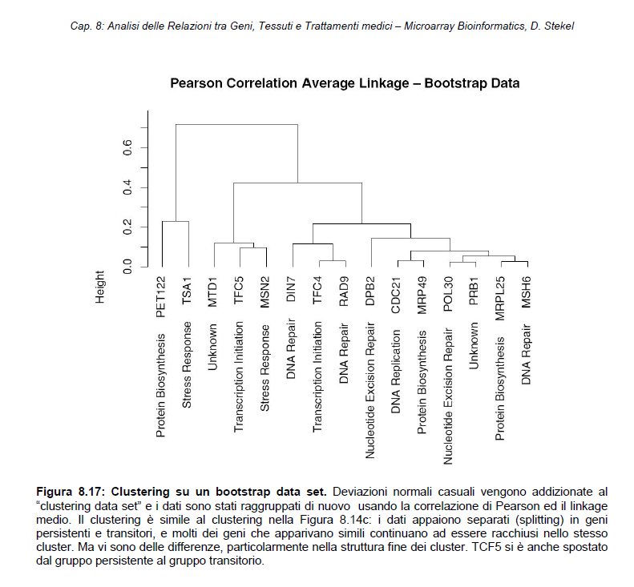

Slide 63
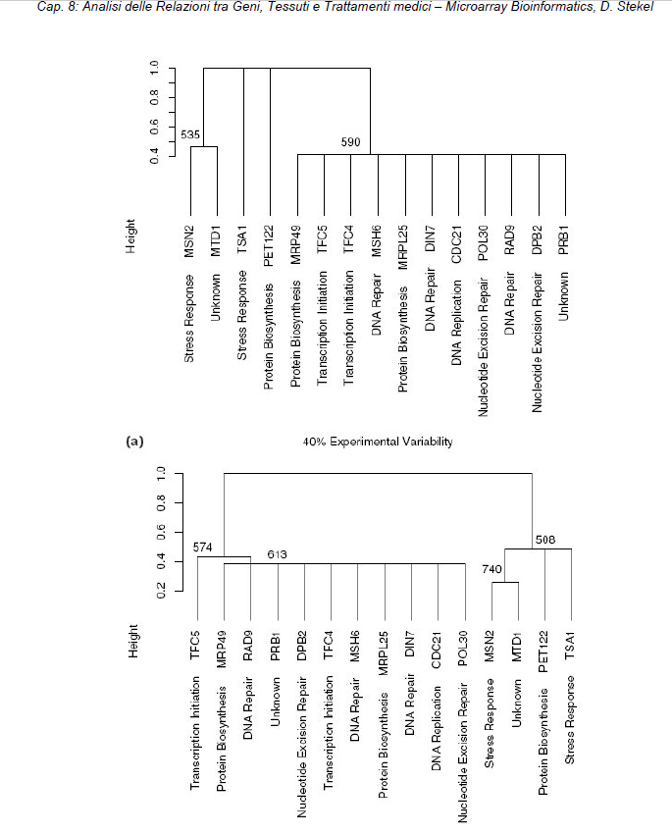

Slide 64
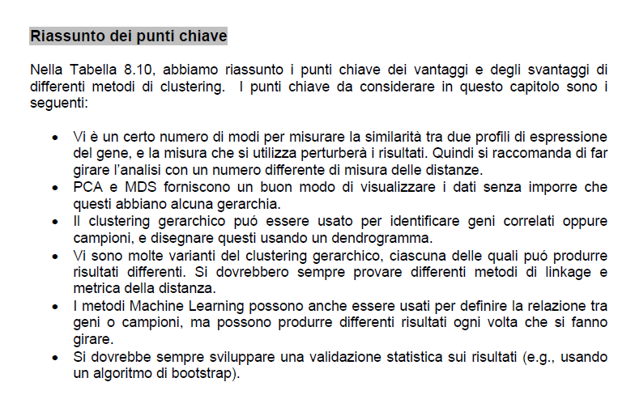

Slide 65
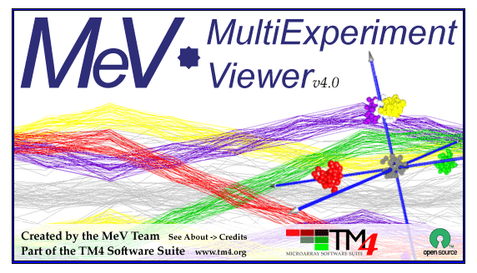
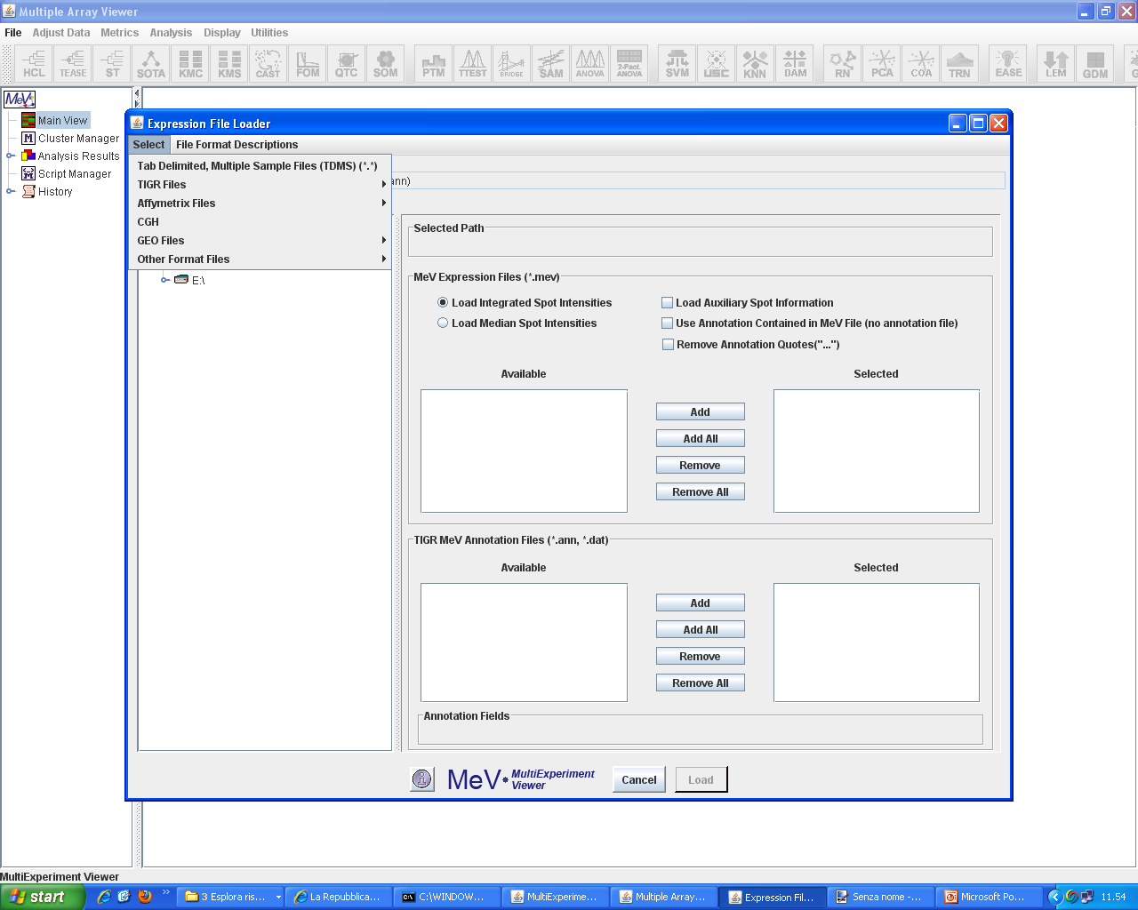

Slide 66
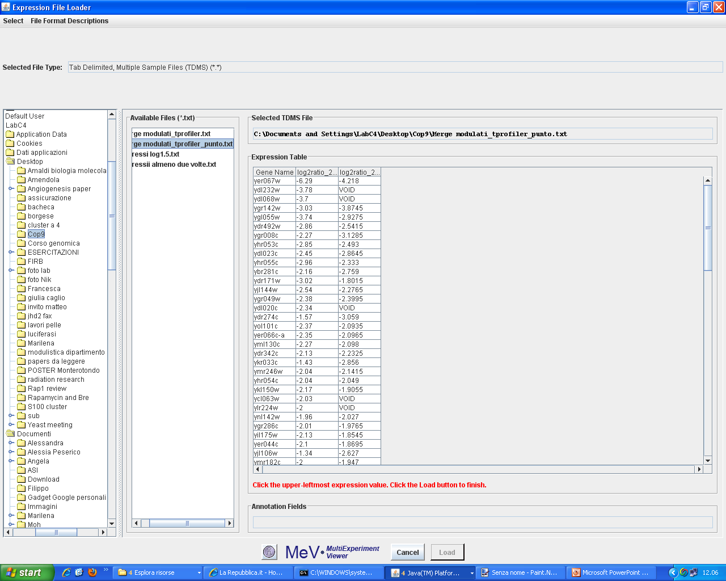

Slide 67
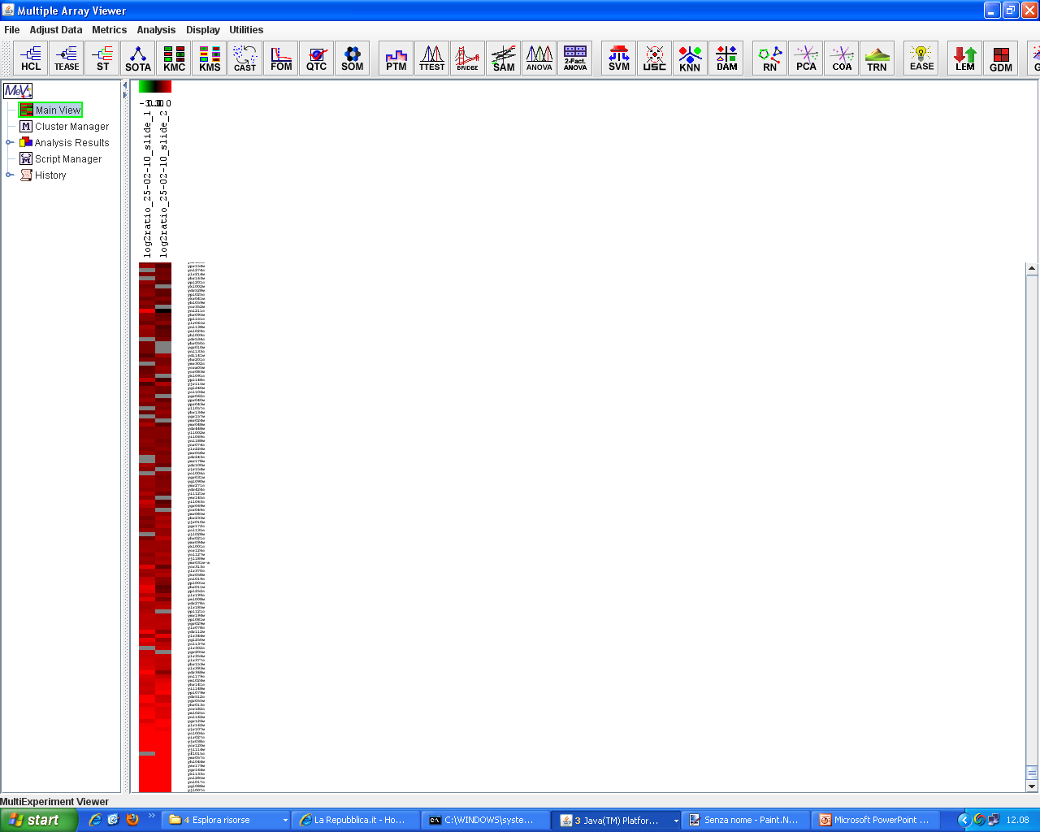

Slide 68
